Slide 1
1.2 Prikaz slika na monitoru i pisaču

Slide 2
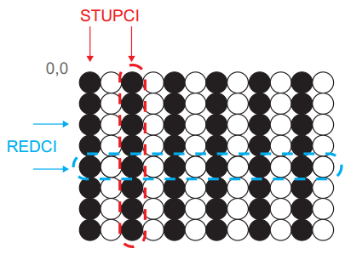
Piknja do piknje - slika
slika na monitoru sastavljena je od velikog broja poput točke sitnih kružića
piknja je najsitniji detalj slike
piknje se slažu u retke i stupce i tako tvore sliku

Slide 3
Crno-bijela slika
sve na računalu se zapisuje bitovima ili bajtovima
piknja – najmanji djelić slike zapisuje se vrijednošću jednog bita
1 piknja = 1 bit
crno-bijela slika 3 bajta 24 bita
Dogovoreni prikaz bita
Skraćeni zapis crno-bijele slike

Slide 4
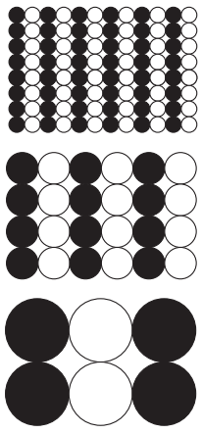
Raster
piknje poredane jedna do druge na monitoru, mogu biti različite veličine i različito raspoređene
raster je određen gustoćom i veličinom piknji
PRAVILO: Raster slike finiji – piknje sitnije i gušće raspoređene – kvalitetnija slika, i obratno.

Slide 5
Slika u boji
za zapis piknje crno-bijele slike dovoljan 1 bit
za zapis piknje slike u boji potrebno je više bitova, kako bi se opisala svaka boja
obojena piknja
slikovni element (eng. picture element) – skraćeno piksel
Možemo reći kako je piknja = piksel

Slide 6
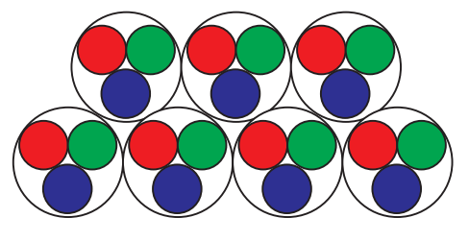
Razlika CB piksel – piksel u boji
CB (crno-bijeli) piksel – sadrži jednu od dvije boje – crnu ili bijelu
piksel u boji – sastoji se od 3 podpiksela (crvenog, zelenog i plavog – RGB)
Miješanjem crvene, zelene i plave boje
nastaju sve ostale boje i njihove nijanse.

Slide 7
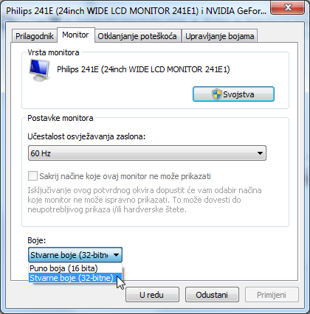
Dubina boja
određuje ukupan broj nijansi boja za prikaz slike
usko je povezana s brojem bitova koji se rabi za opis jednog piksela slike

Slide 8
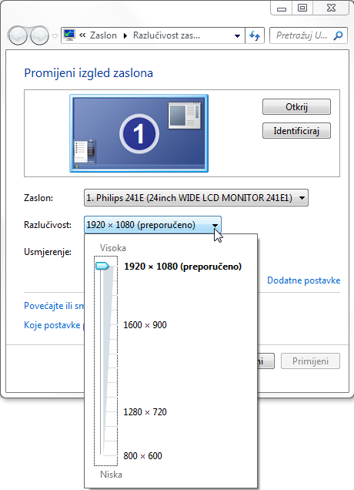
Razlučivost slike i zaslona
razlučivost slike je umnožak broja vodoravno i okomito raspoređenih piksela po jedinici površine.
razlučivost zaslona je umnožak broja piksela u jednom redu zaslona, sa brojem redova na zaslonu.
Postavljanje razlučljivosti zaslona

Slide 9
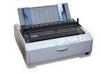
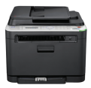
Ispis slike na pisaču
Vrste pisača | Izgled | Princip rada
iglični |  | Iglicama na pokretnoj glavi pisača, preko vrpce u boji (najčešće crna), ispisuju tekst i slike niske razlučljivosti
tintni |  | „Prskajući” sitne kapljice tinte, ispisuju tekst i slike veće razlučljivosti
laserski |  | Prah (toner) pomoću valjka i lasera nanose na papir na kojem ga „zapeku”, te tako ispisuju tekst i slike velike razlučljivosti

Slide 10
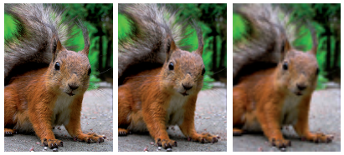
Razlučivost pisača
određena je brojem točkica boje, elementa ispisa slike, po jedinici dužinske mjere (inču).
pri kvaliteti ispisa spominju se vrijednosti 300, 600, 1200 točkica po inču dpi (dot per inch)
Slike namijenjene ispisu
zahtijevaju veću razlučivost,
u odnosu na slike namijenjene
prikazu na zaslonu.
Razlike u kvaliteti ispisa

Slide 11
Raster
mreža manjih ili većih piknji sastavljena nizanjem piknji pojedine boje
među točkama boje mogu biti manji ili veći razmaci
promjenom rastera utječe se na kvalitetu ispisa slike na pisaču

Slide 12
Ključni pojmovi
Piknja – najsitniji detalj slike kojem možemo odrediti veličinu.
Piksel – isto što i piknja, uobičajeno je da kad govorimo o slici na monitoru, rabimo naziv piksel, a o ispisu na pisaču naziv piknja.
Raster – je mreža većih ili manjih piknji sastavljena nizanjem piknji pojedine boje. Određuje ga gustoća i veličina piknji. Finiji raster predstavljaju sitnije piknje, gušće raspoređene.
Razlučivost – umnožak broja vodoravno i okomito raspoređenih piksela na zaslonu.

Slide 13
Pitanja za ponavljanje
Kako nazivamo najsitniji detalj slike na zaslonu monitora?
Kako nastaje slika?
Možemo li odrediti položaj svakog piksela na zaslonu?
Čime zapisujemo sliku?
Što određuje raster?
Je li bolja manja ili veća dubina boje?
Što znači kad kažemo da je na zaslonu prikazana slika razlučivosti 1280x720?
Kako nazivamo točkicu boje na pisaču?
Čime je određena razlučivost pisača?

